Slide 1
Мастер-класс «Создаём Telegram бота»

Slide 2
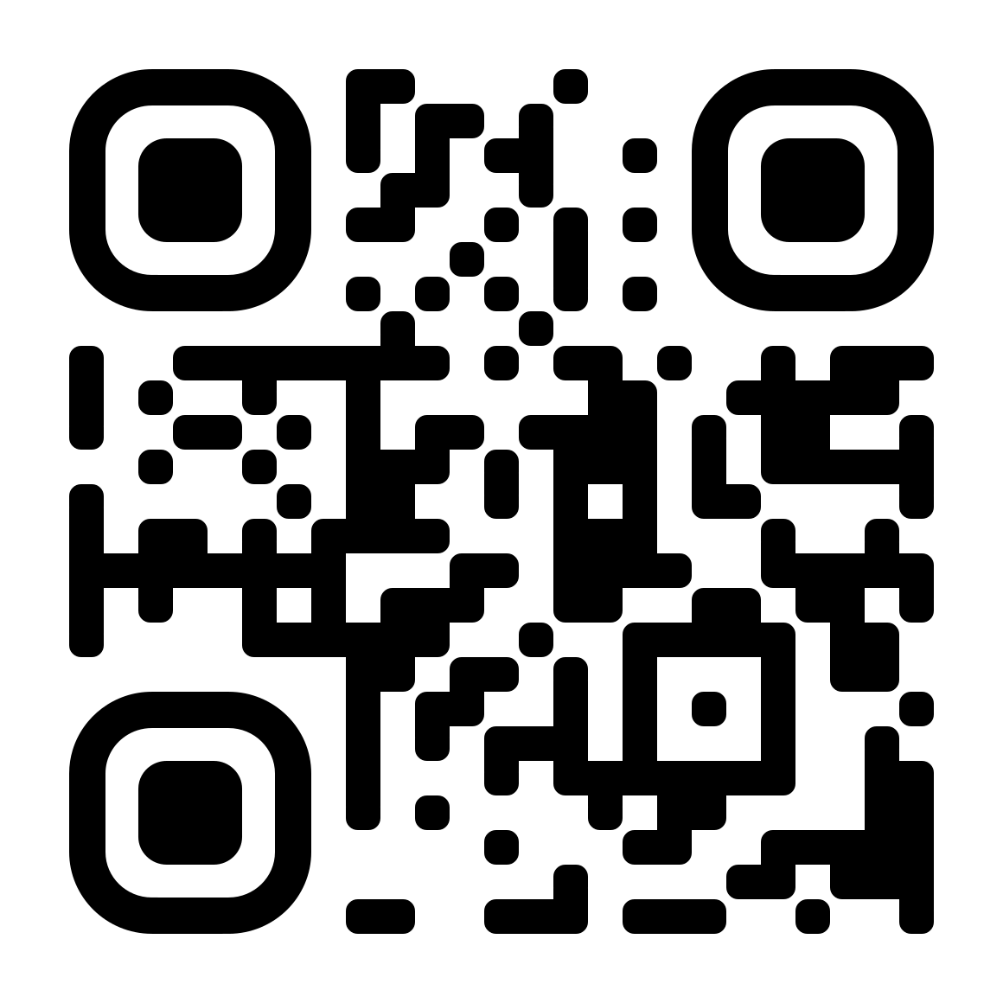
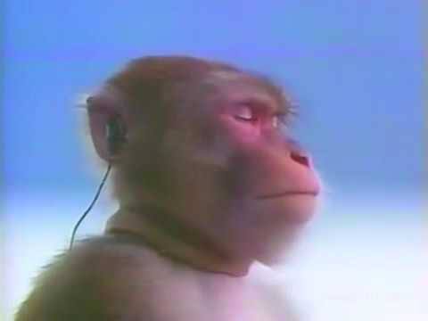
Привет
Кто я?
Почему я?
Мой опыт
Связь со мной

Slide 3
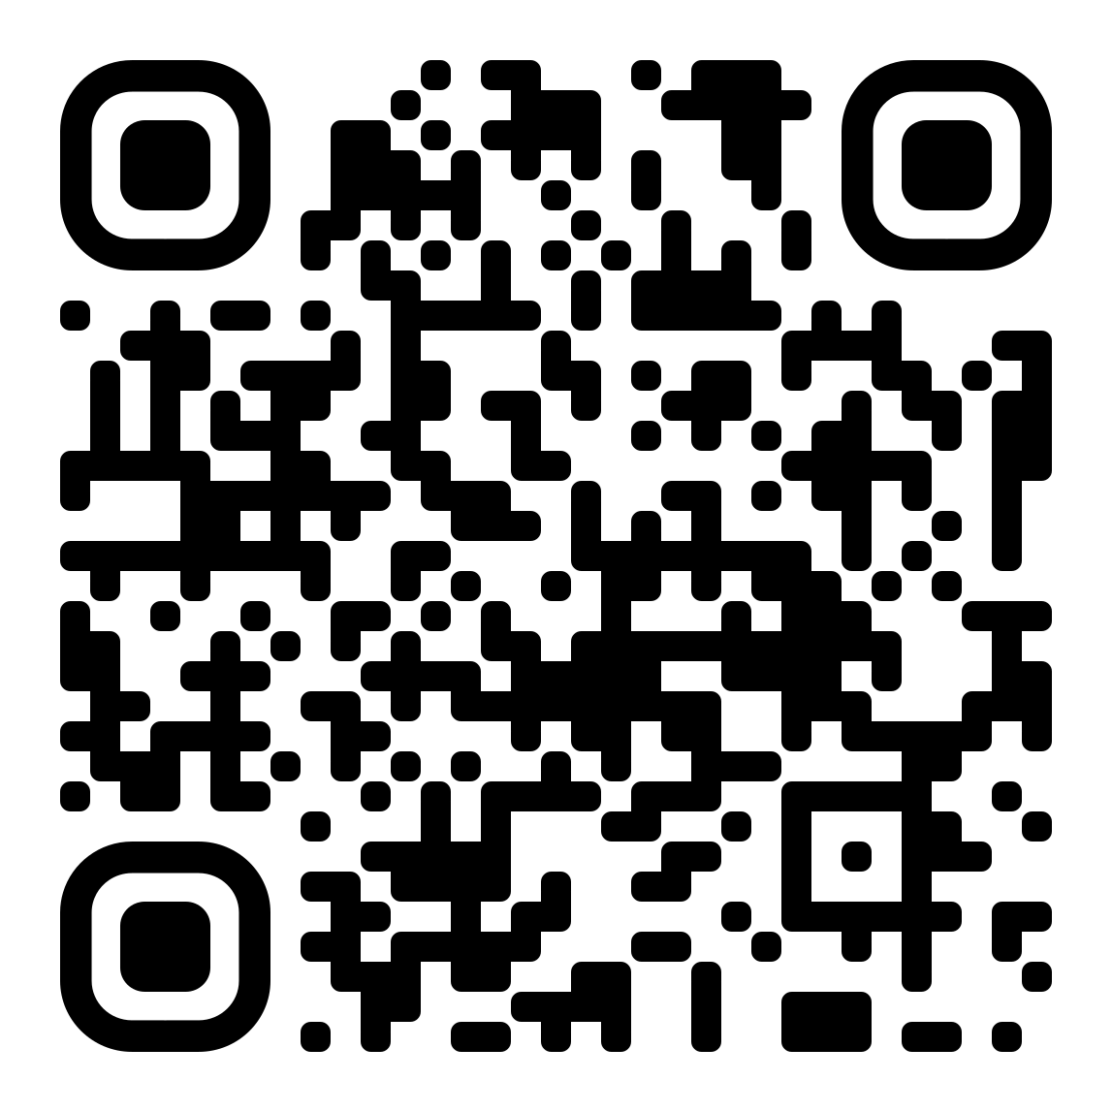
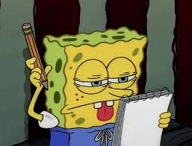
Что делаем?
Бот
База данных
”Анонимный чат”
Код мастер-класса

Slide 4
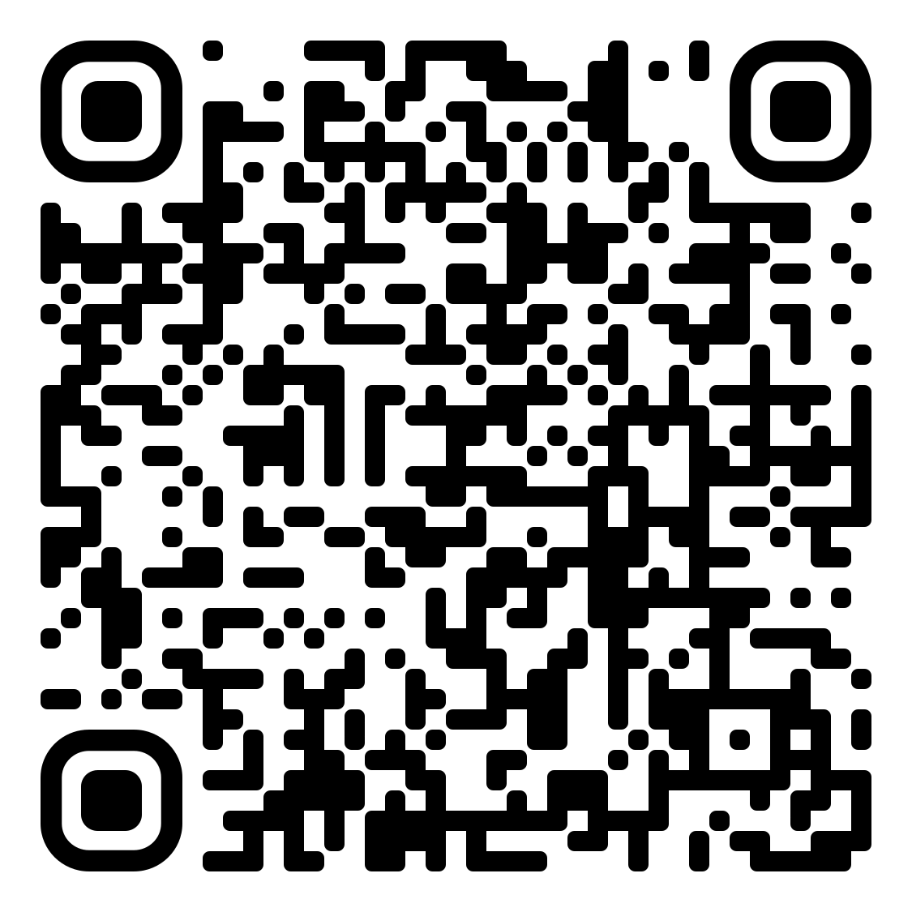
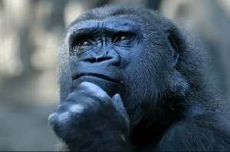
Как делаем?
Питончик (Python)
Аиограм (aiogram)
Скулайт (sqlite)
Лайв-кодинг vs Cкриншоты
Этот шаг в ридми

Slide 5
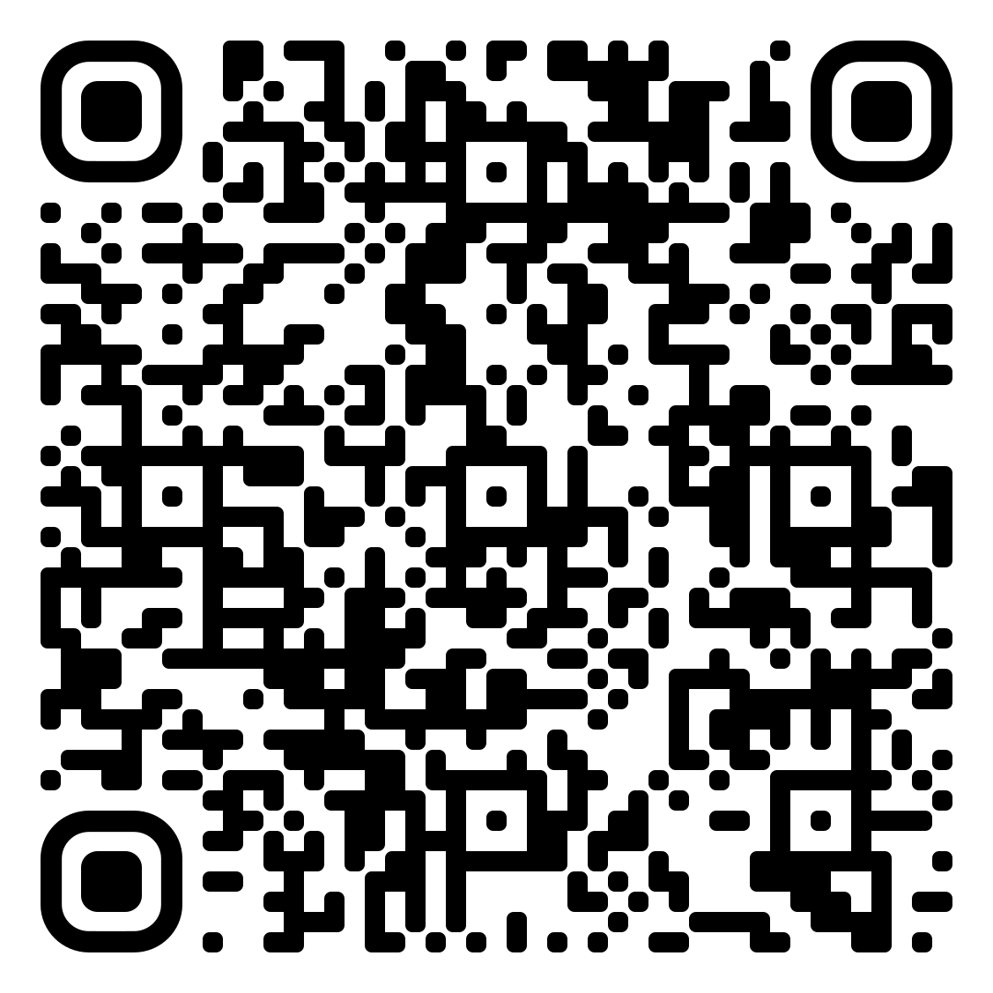
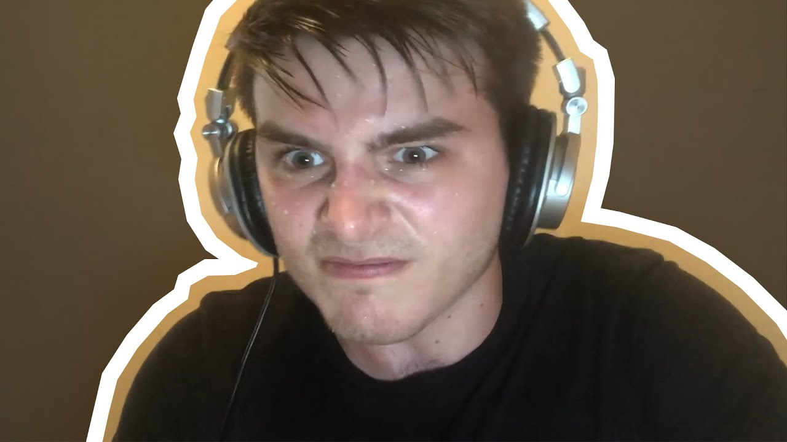
Начнём
PyCharm
Новый проект
venv
Зависимости
Этот шаг в ридми

Slide 6
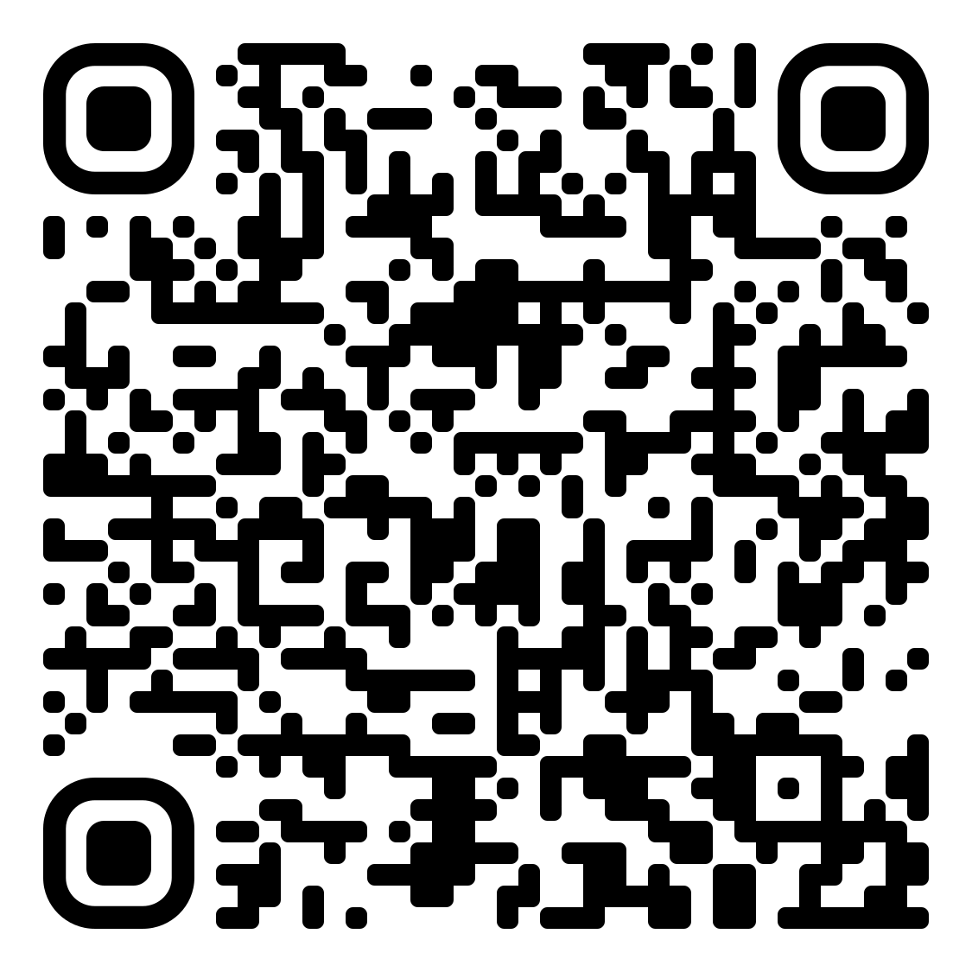
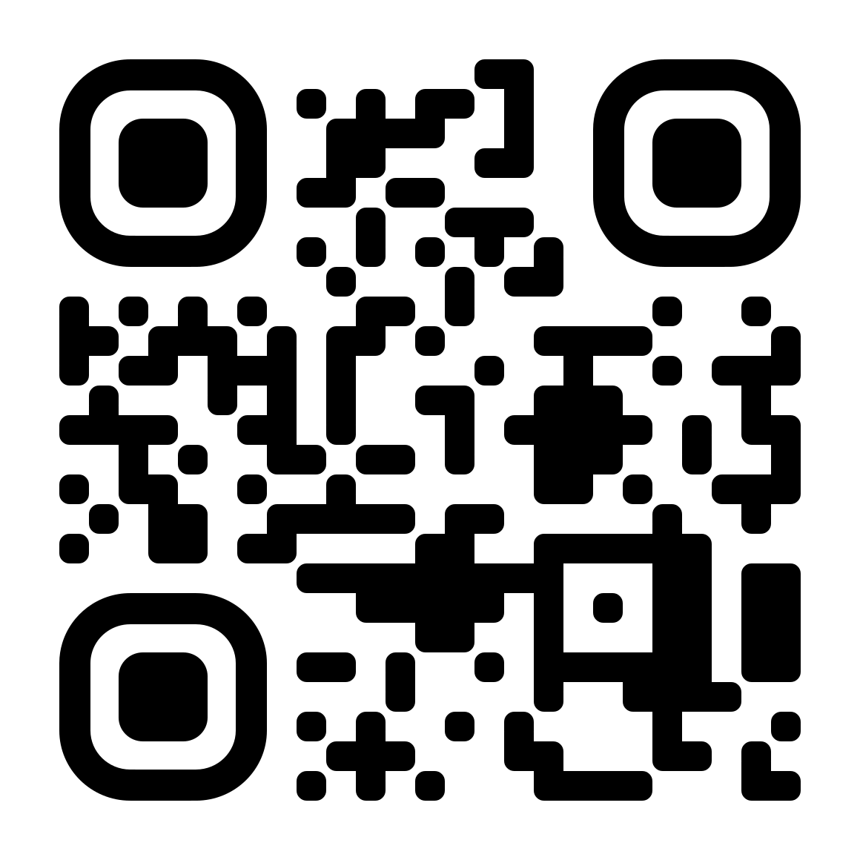
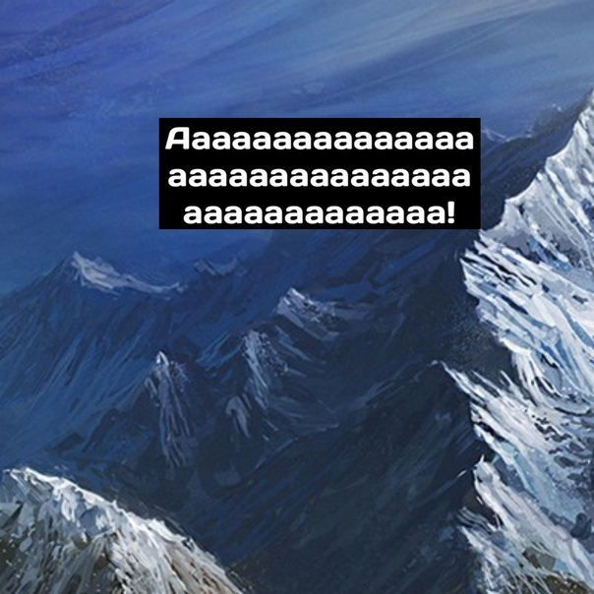
Эхо-бот (это база)
Пишем главному
Создаём бота
Запоминаем токен
Создаём файл
Пишем код
Запускаем
Улучшаем
Этот шаг в ридми
Главный (@BotFather)

Slide 7
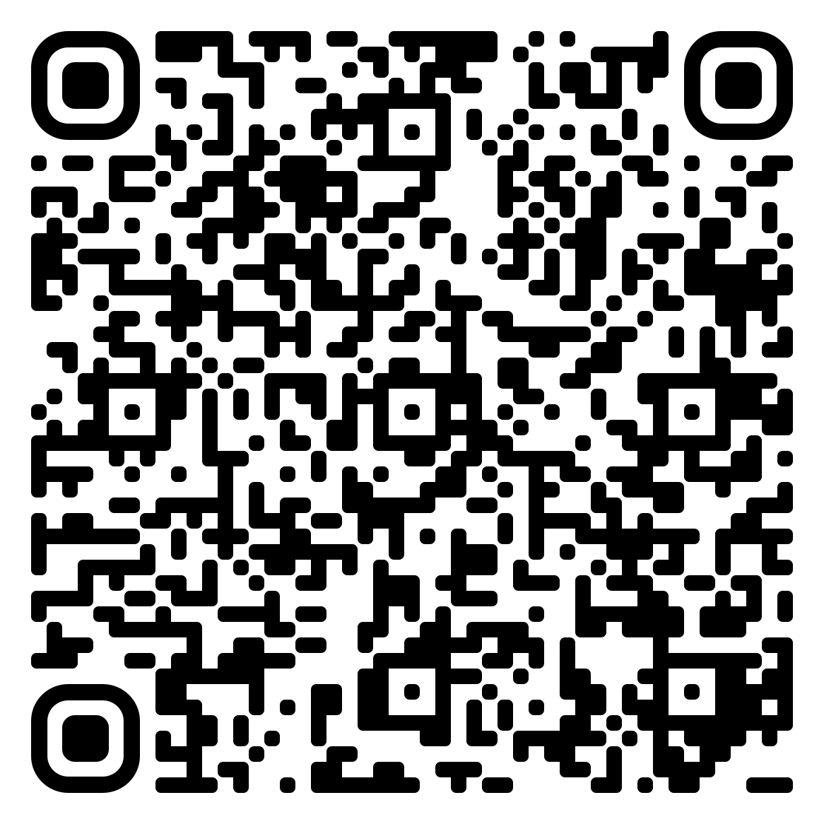
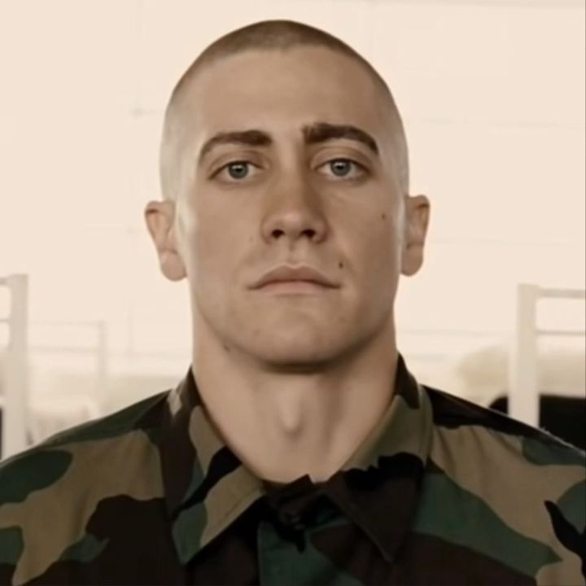
Команды
/start
/help
F-фильтр
Классы-фильтры
Этот шаг в ридми

Slide 8
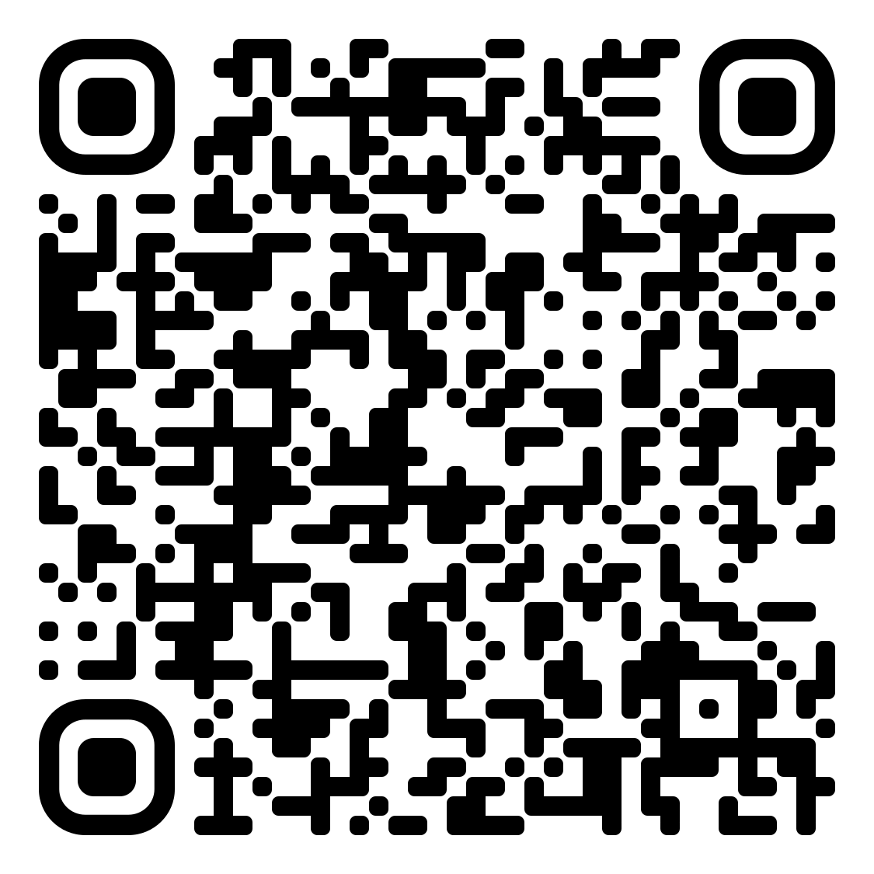
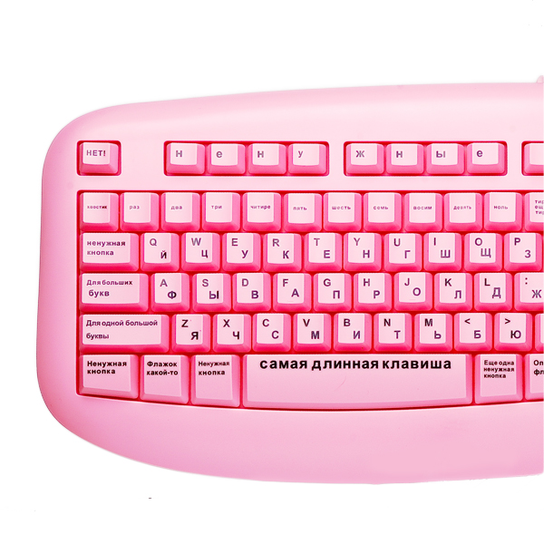
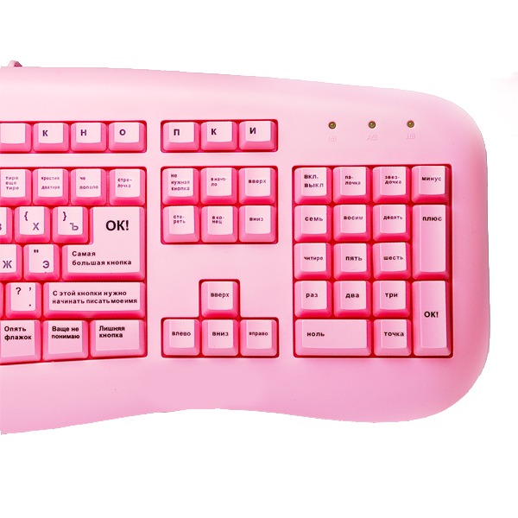
Клавиатуры
Reply (ответ)
Inline (callback, колбэк, калбек, обратный вызов)
Этот шаг в ридми

Slide 9
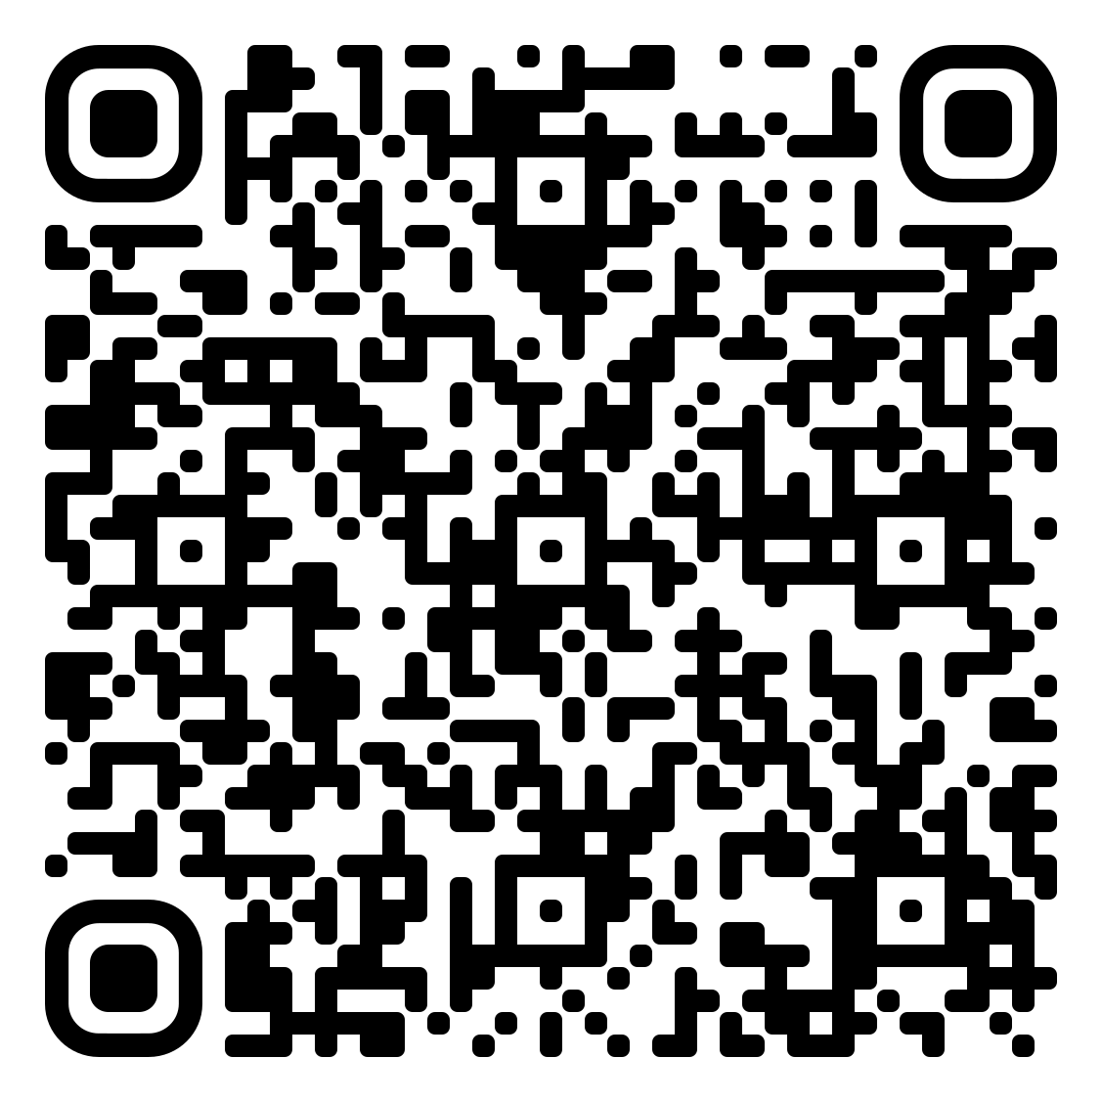
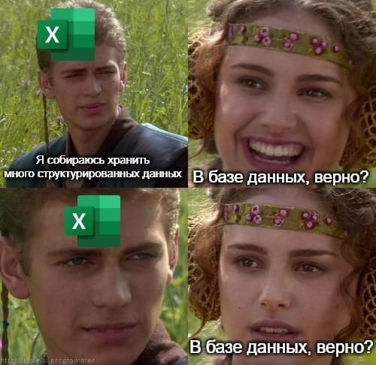
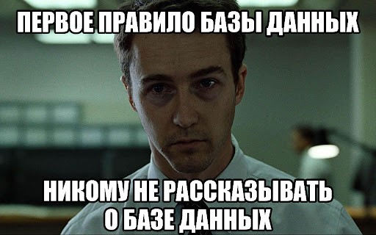
База данных
Excel? Ну почти
Схема, таблица, колонка (столбец), тип данных
SQLite сила, postgres могила
Этот шаг в ридми

Slide 10
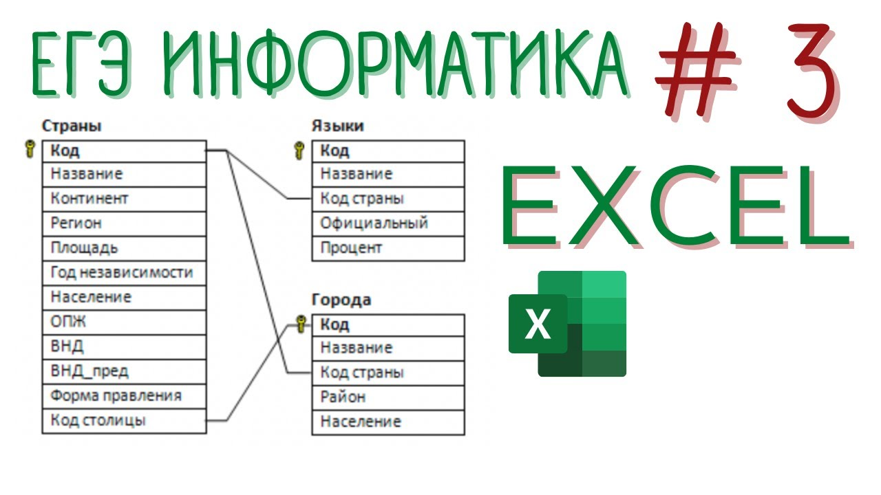

Slide 11
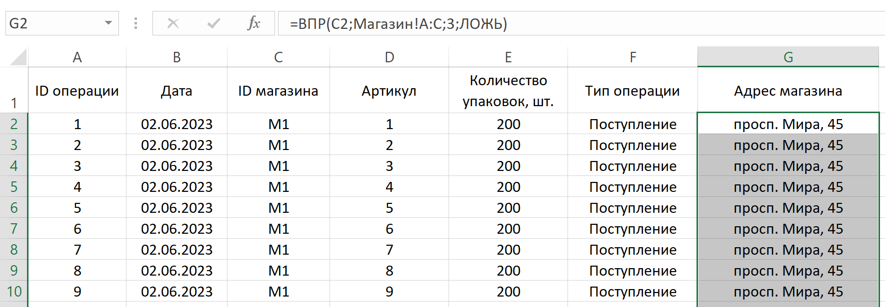

Slide 12
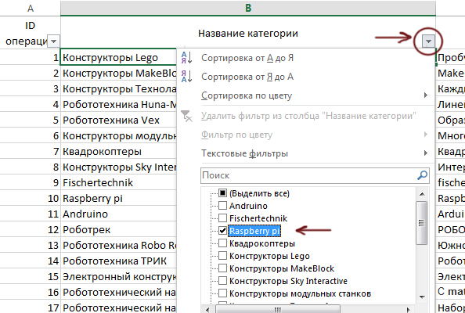

Slide 13
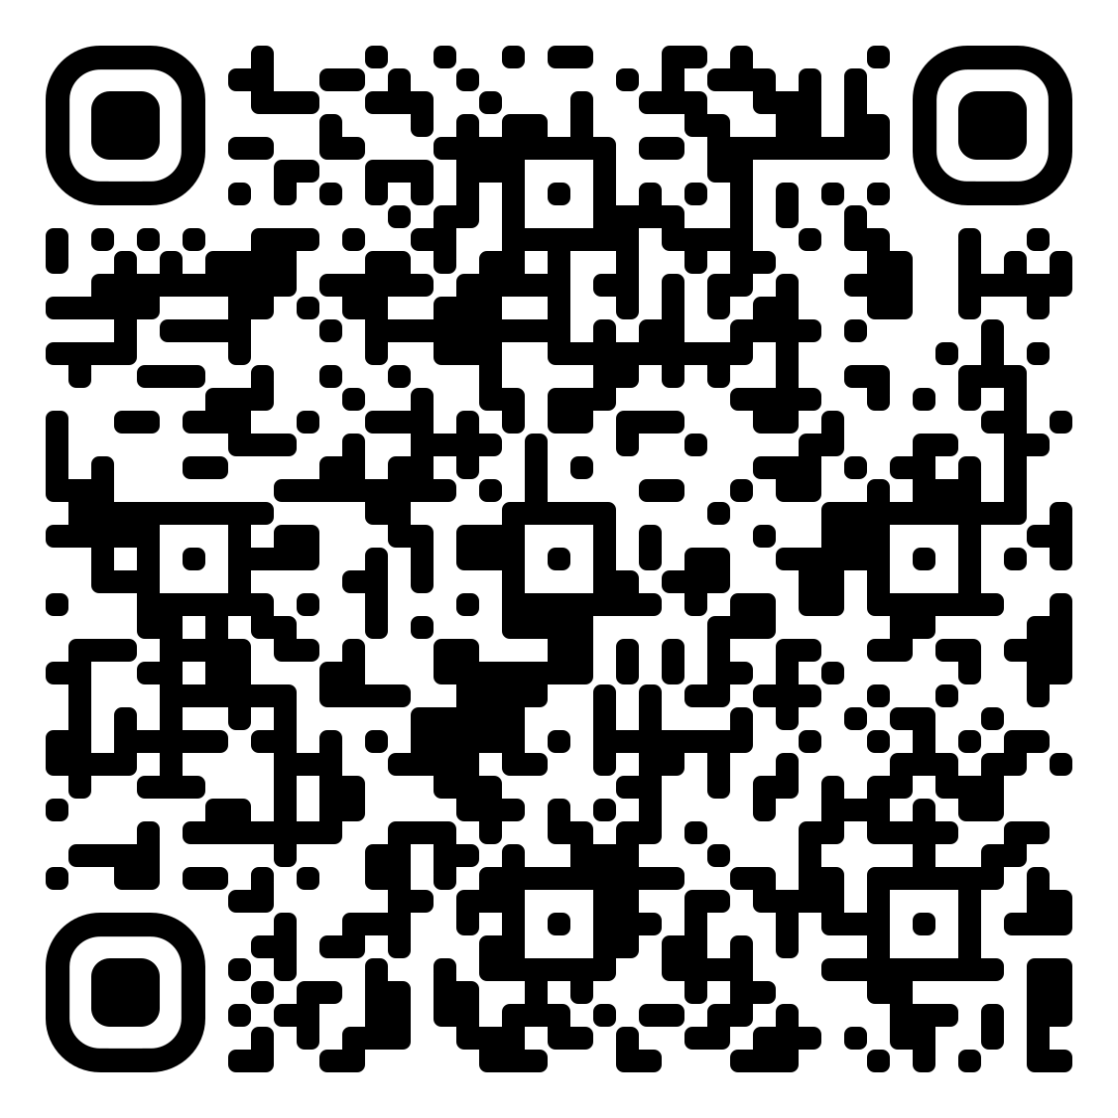
Узнаём о юзере больше
FSM (машина состояний)
Статус заказа
Рулетка с дробовиком
Анкетирование
Аиограм
Этот шаг в ридми

Slide 14
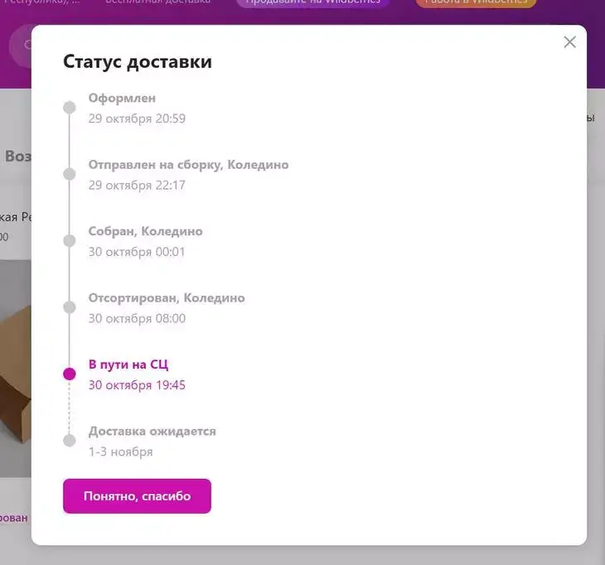
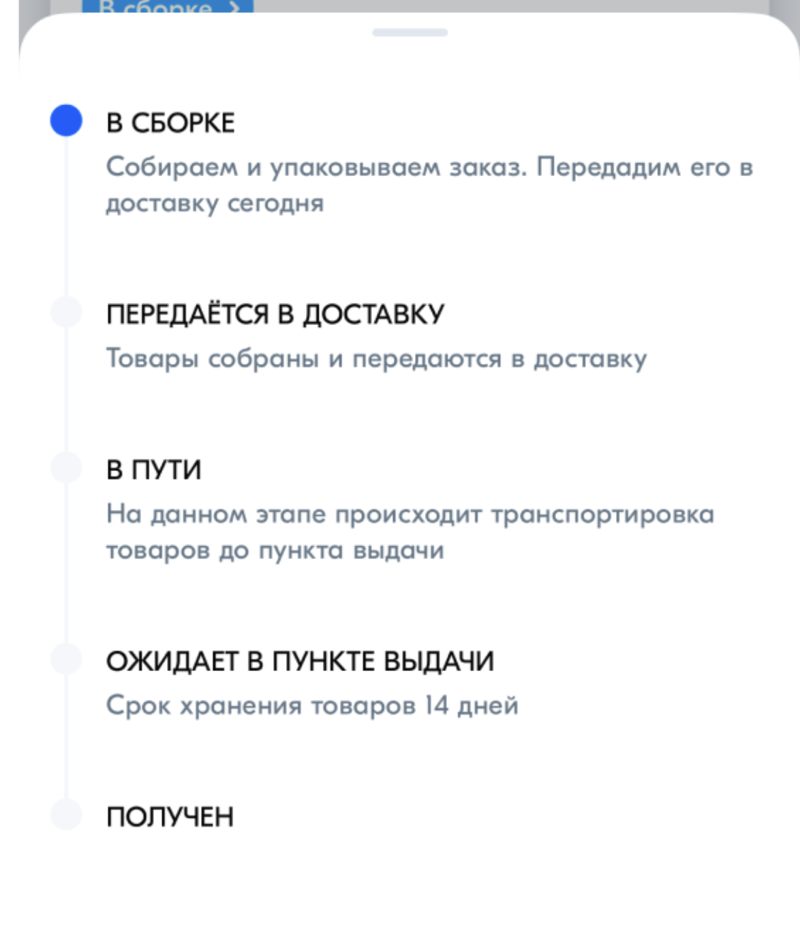

Slide 15
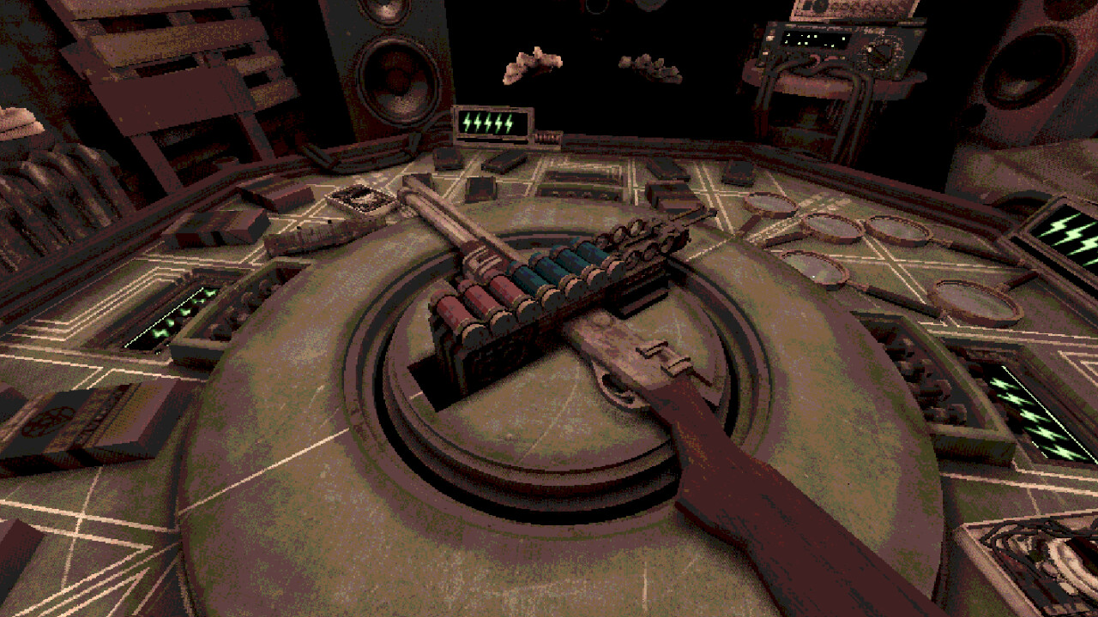
Ghj

Slide 16
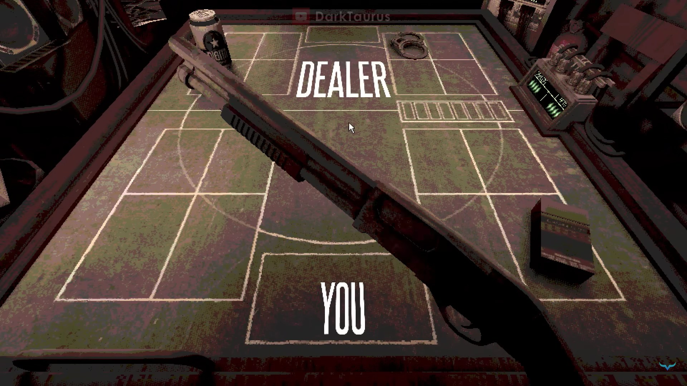

Slide 17
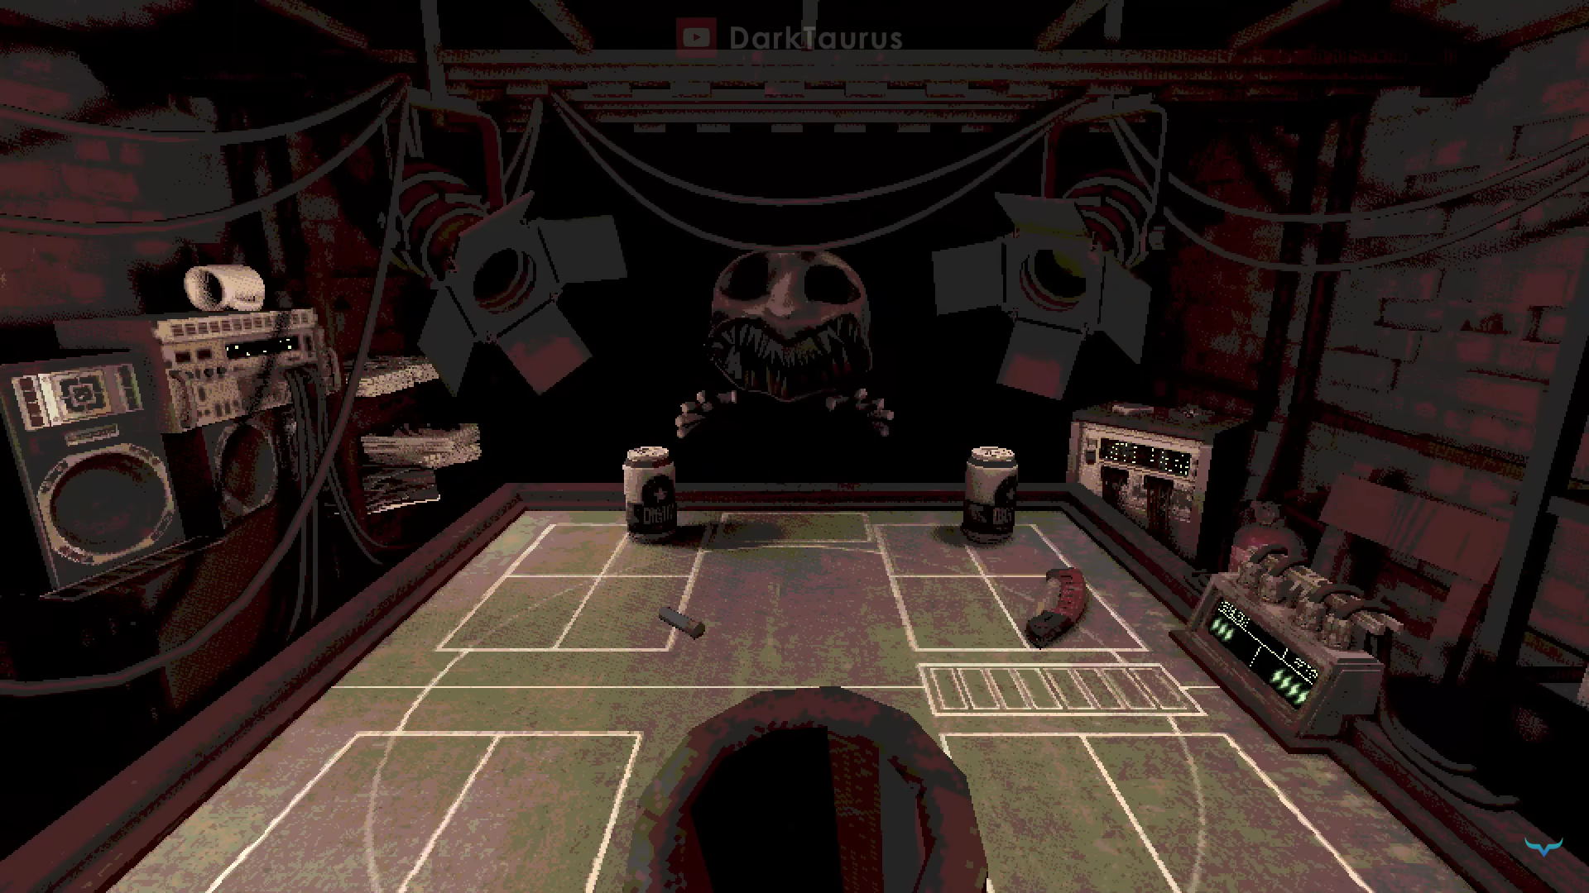

Slide 18
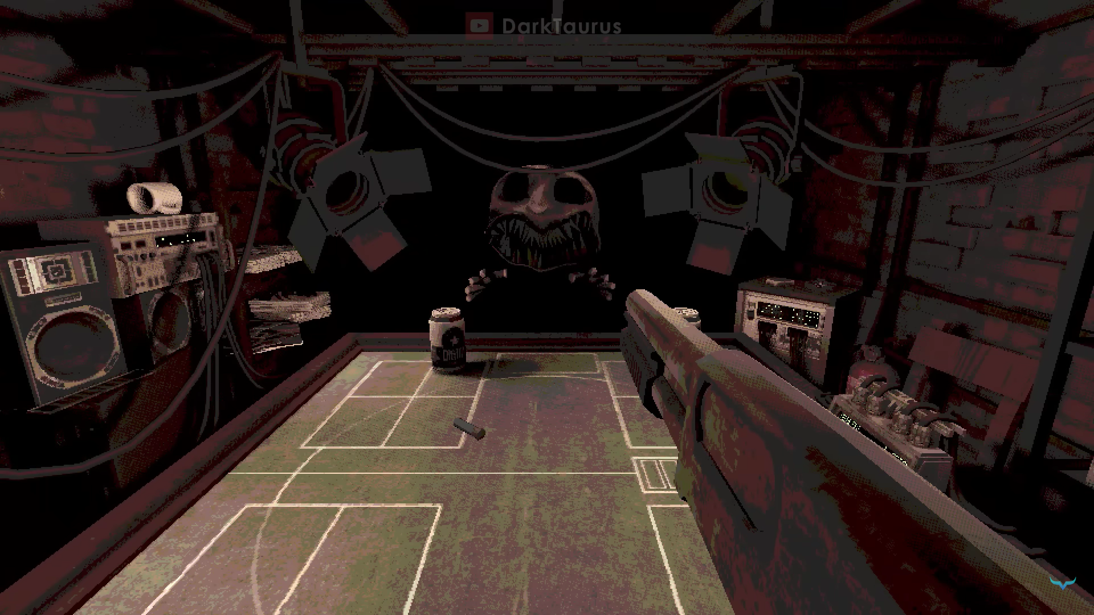

Slide 19
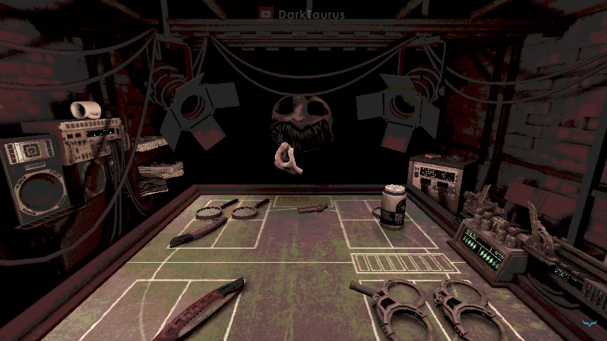

Slide 20
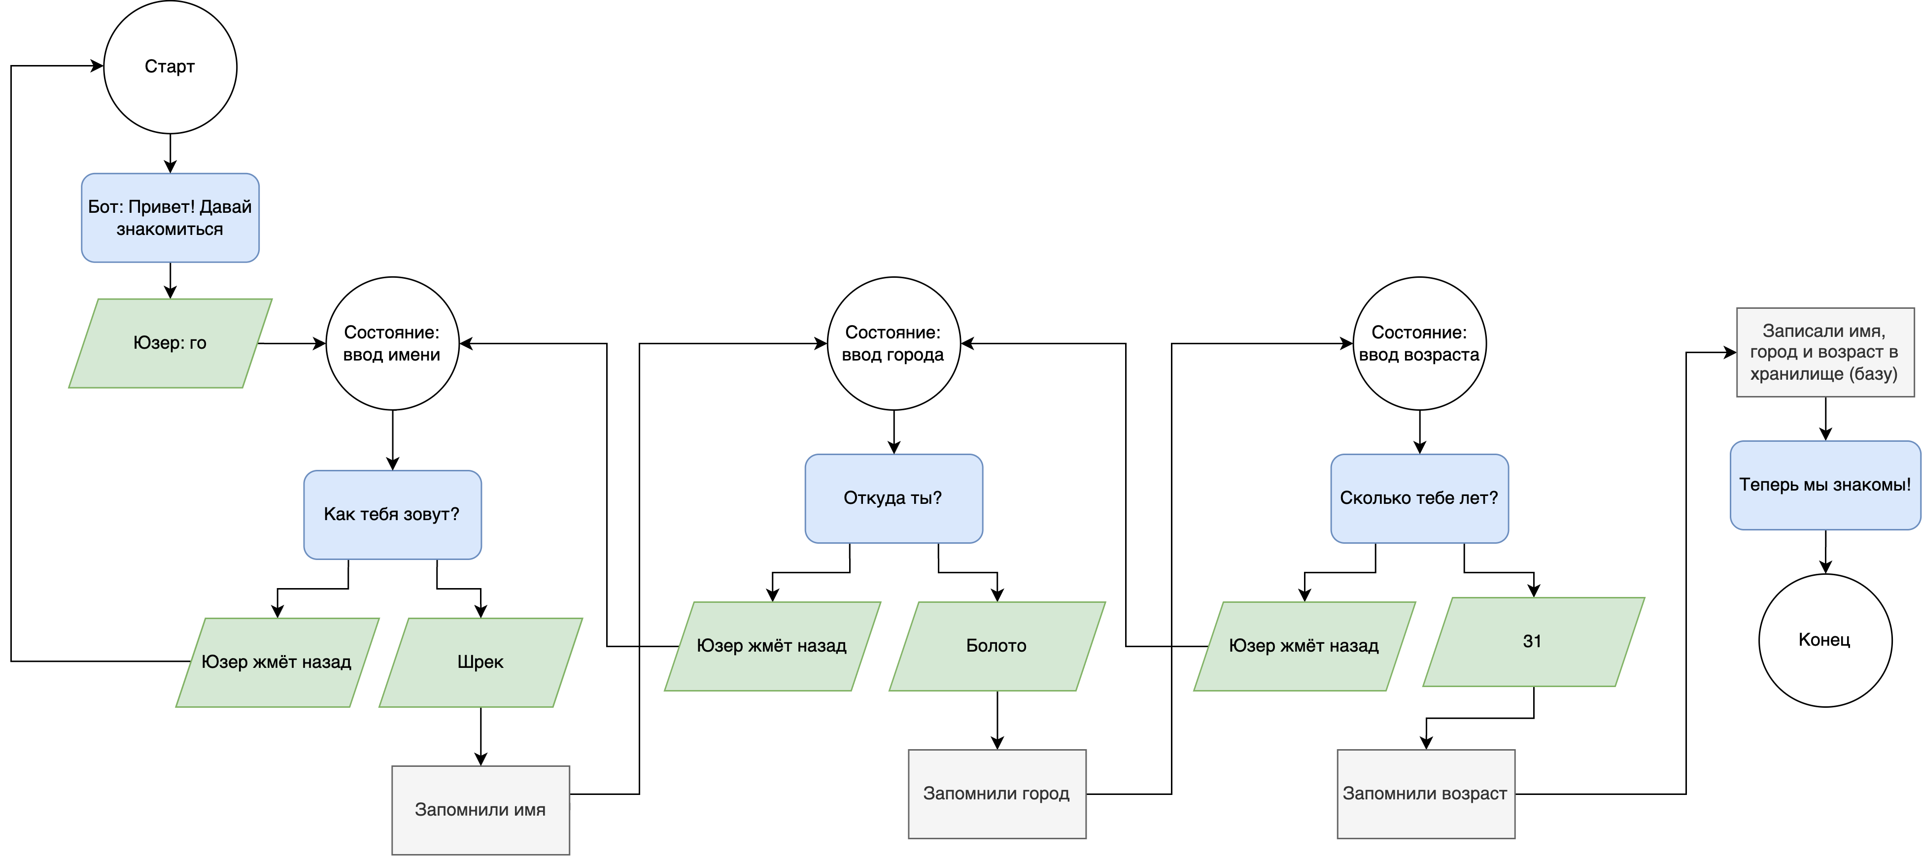

Slide 21
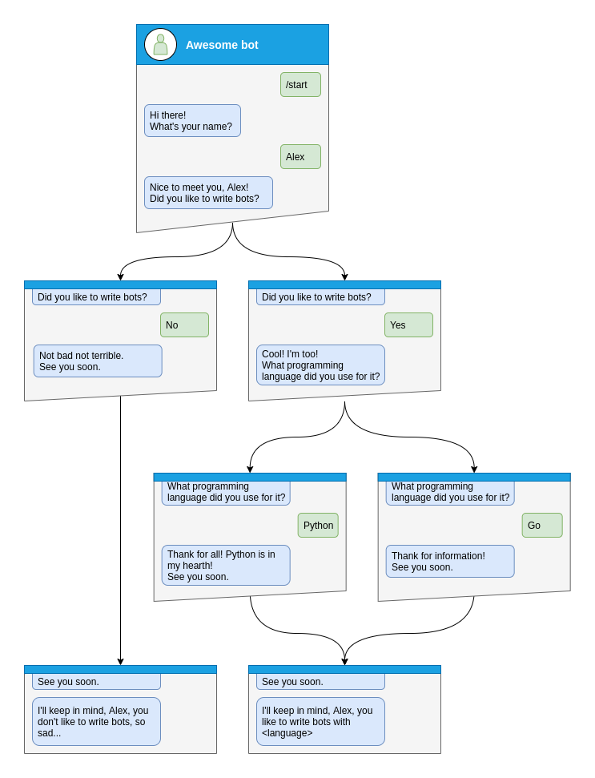

Slide 22
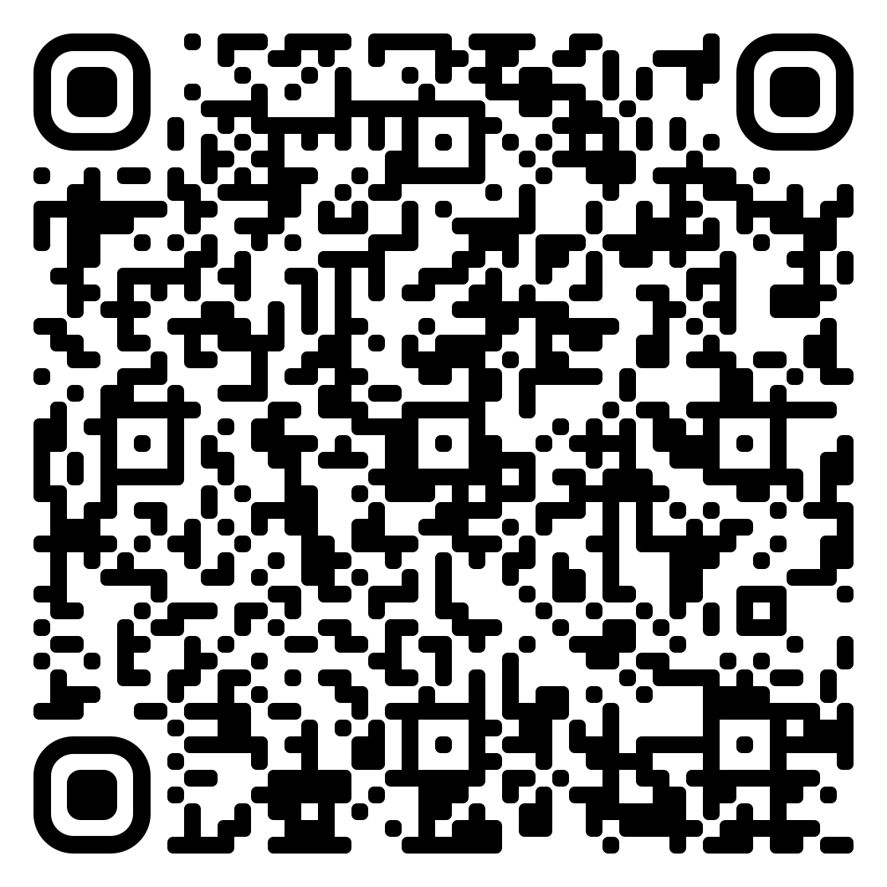
Делаем “групповой чат”
Почти как рассылка
Получаем сообщение
Получаем всех юзеров
Отправляем всем сообщение
Ура
Этот шаг в ридми

Slide 23
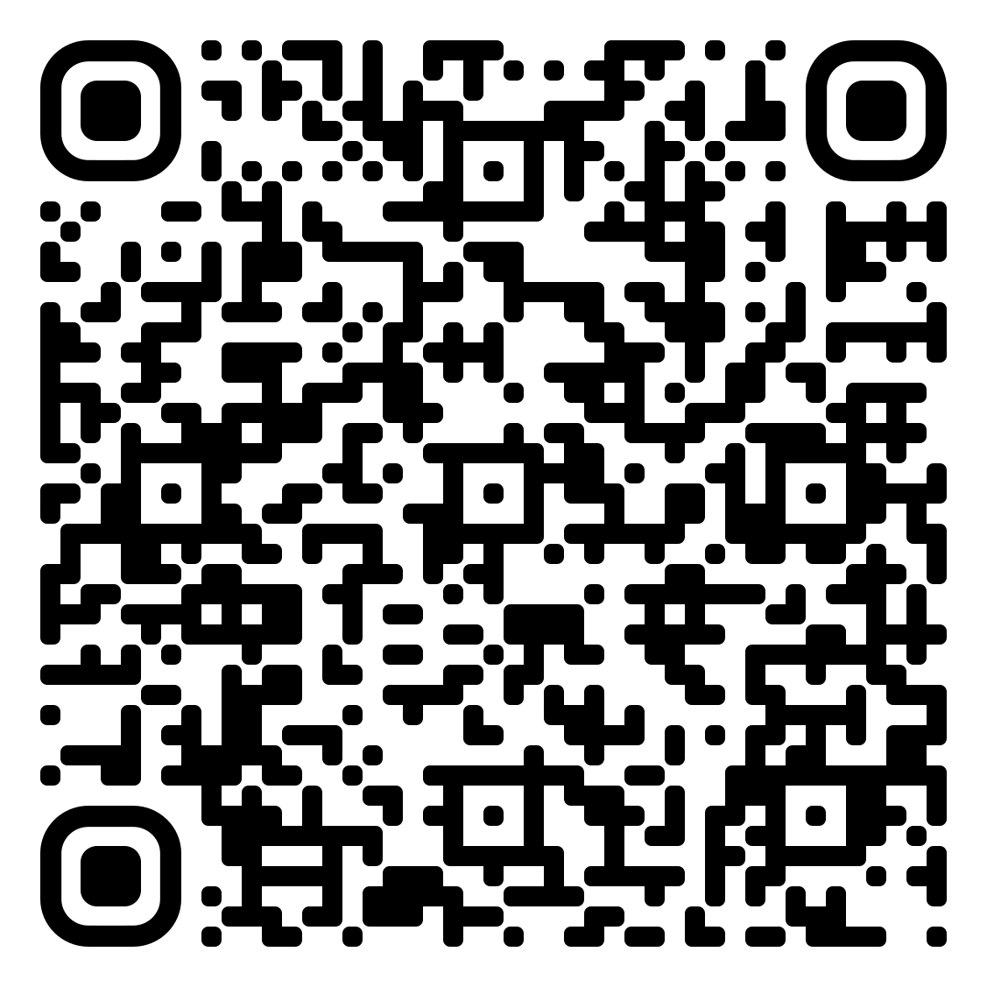
Секретничаем?)
Делаем “личный чат”
Узнаём, кому писать
Получаем сообщение
Получаем, кому пишем
Отправляем
Снова ура
Этот шаг в ридми

Slide 24
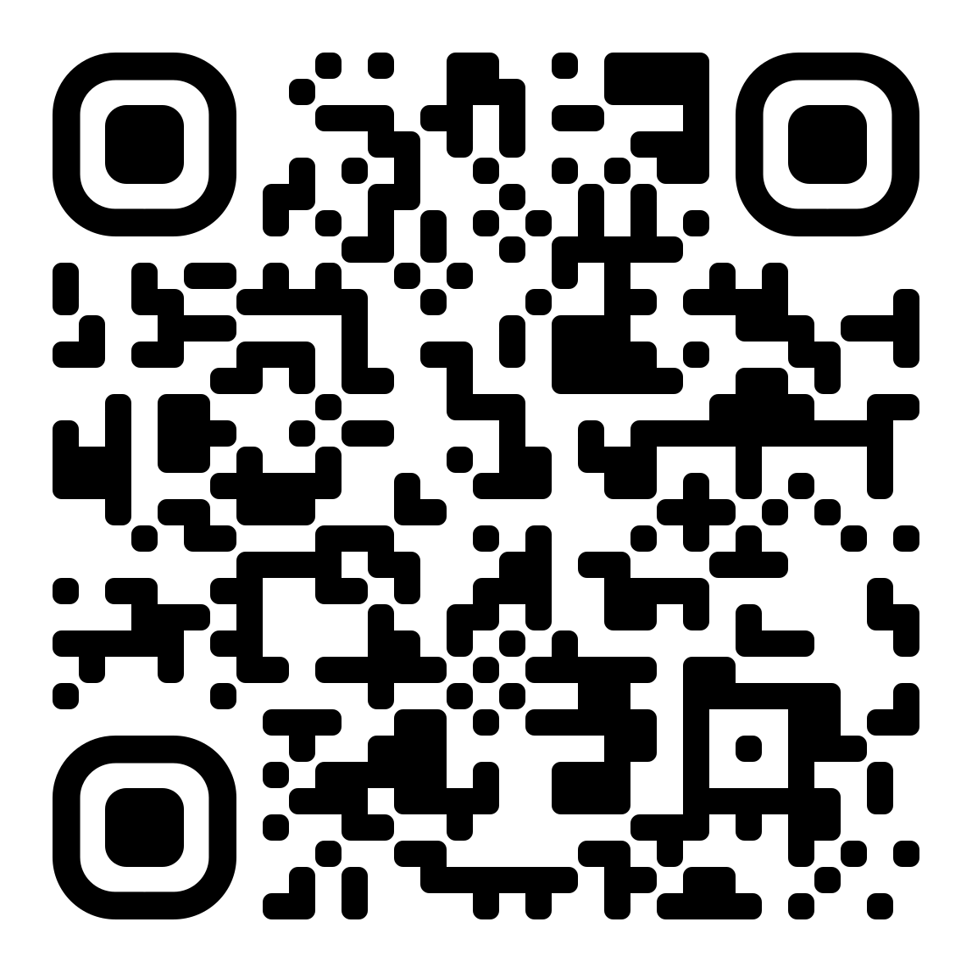

Вот такие пироги…
Итоги
Вопросы
Раздача
Розыгрыш
Связь со мной
Обратная связь

